Slide 1
Módulo de Comunicación serial asíncrono
Como usar con µC/OS-II

Slide 2
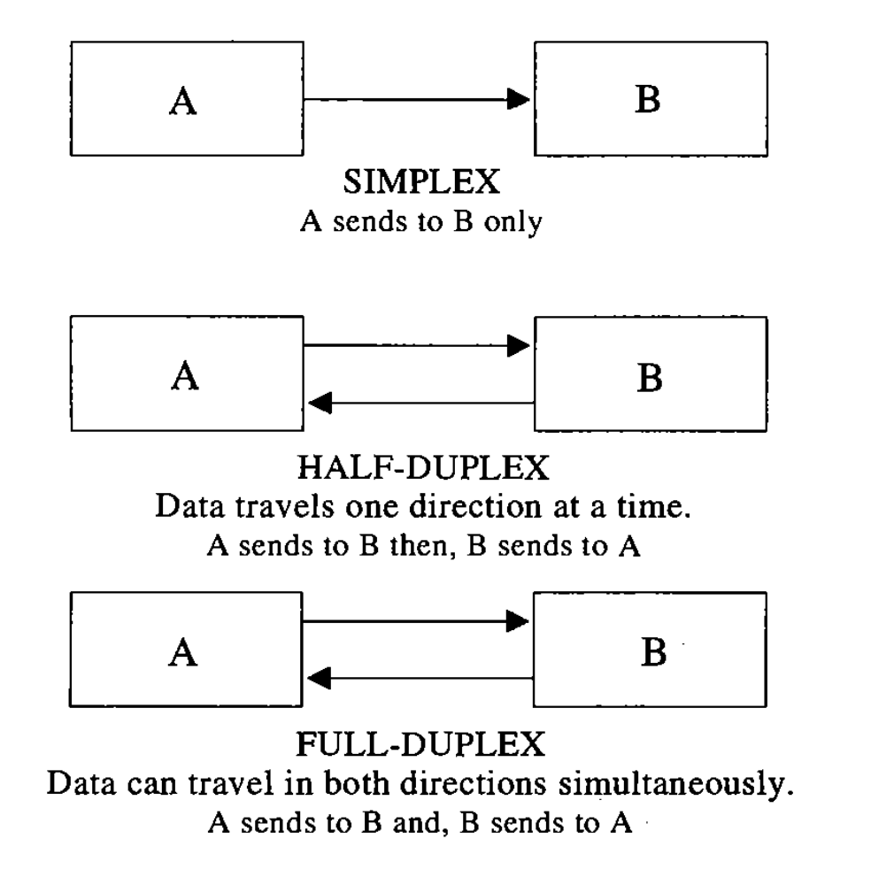
Modos de comunicación

Slide 3
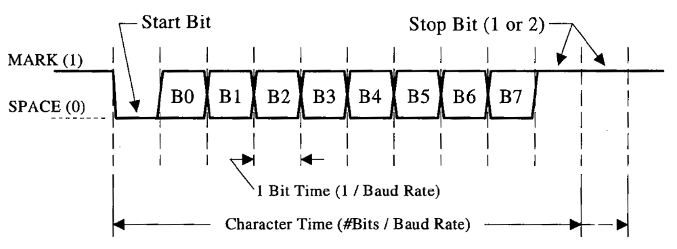
Diagrama de tiempo de la comunicación asíncrona

Slide 4
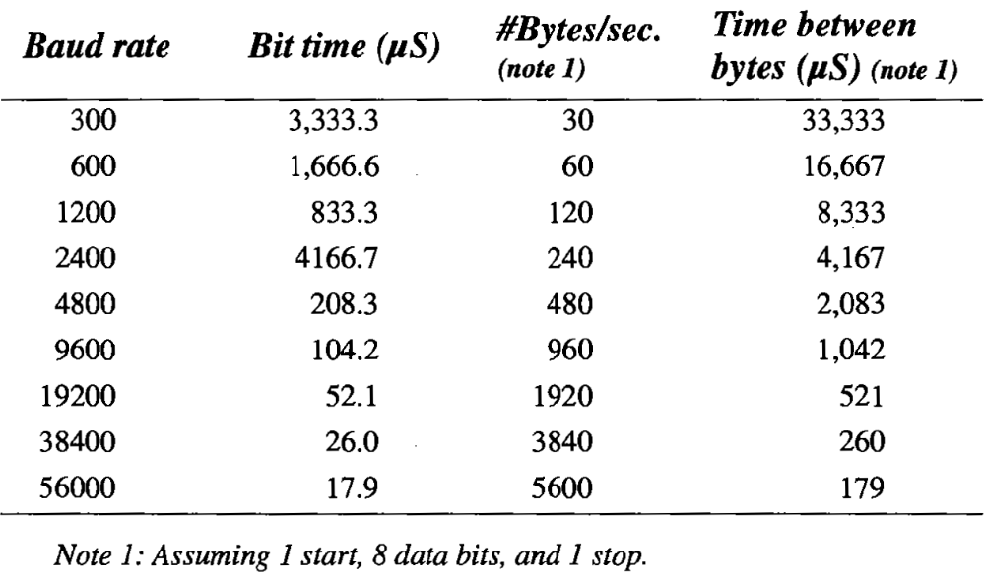
Standard baud rates

Slide 5
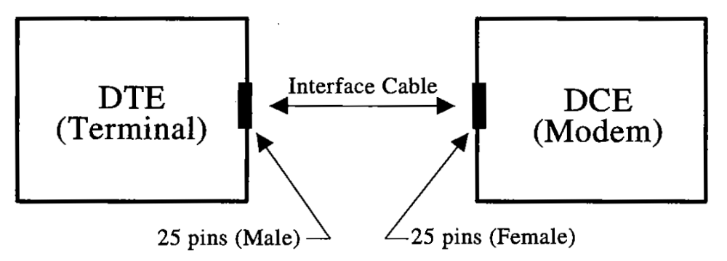
Interface RS-232

Slide 6
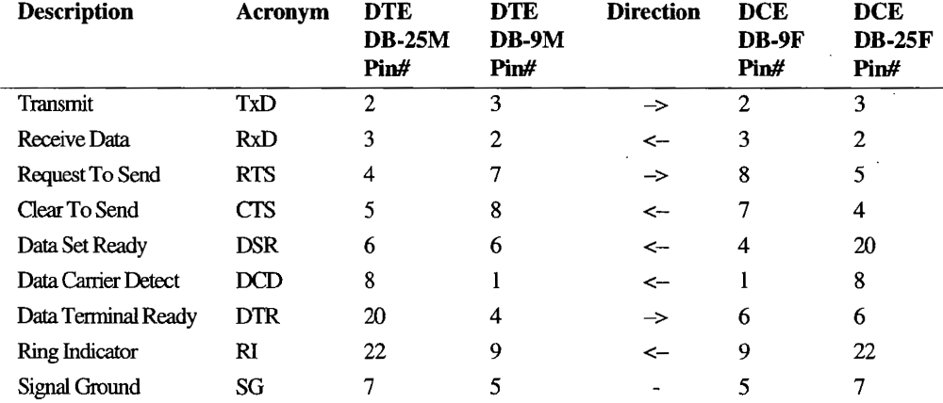
Conexión RS-232C

Slide 7
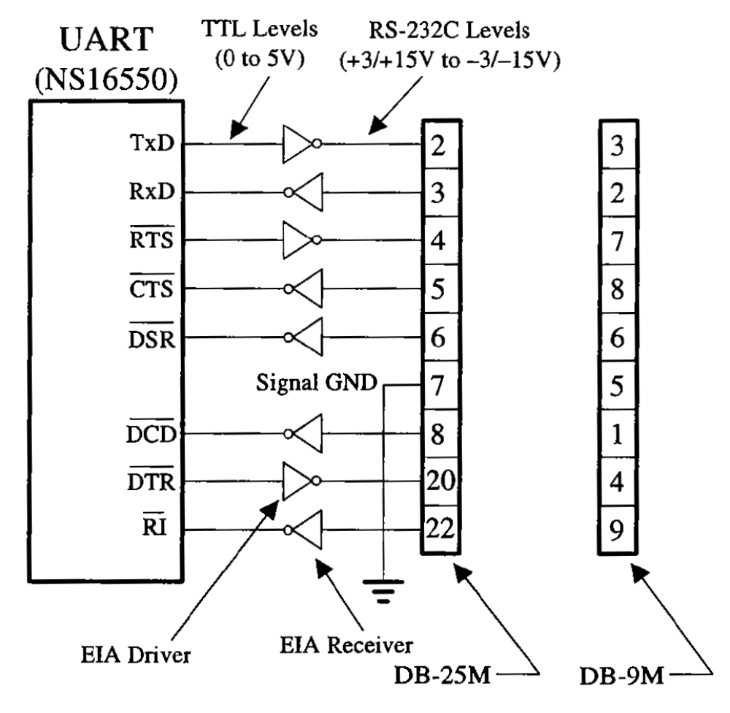
Conexión RS-232C (DTE)

Slide 8
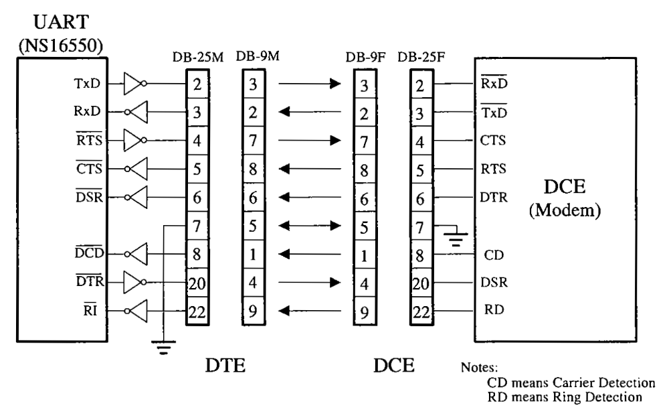
Conexión RS-232C (DTE a DCE)

Slide 9
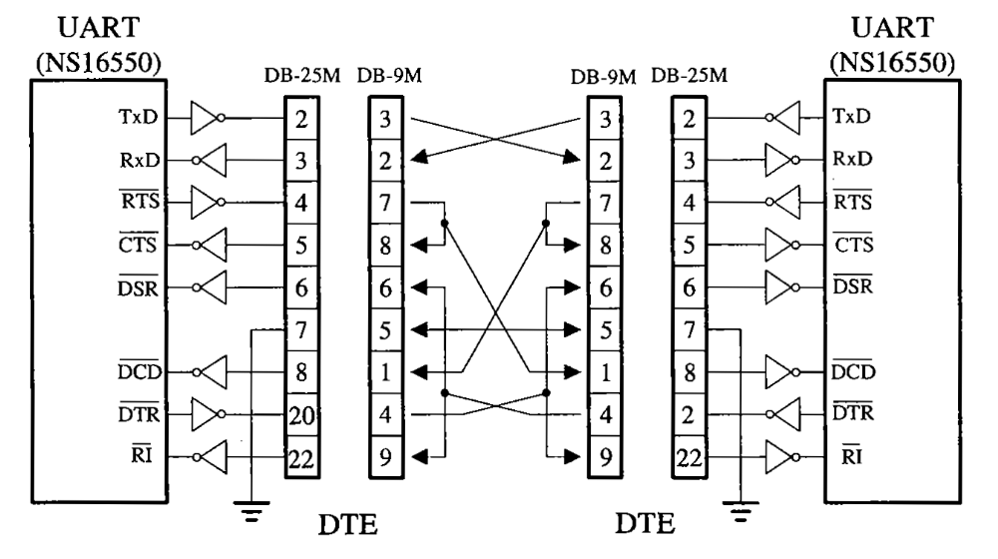
Cable NULL Modem (DTE a DTE)

Slide 10
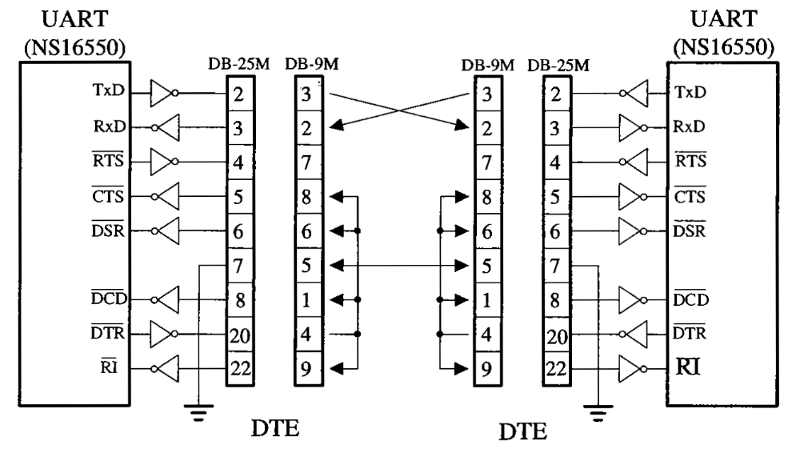
Cable RS-232C de tres hilos (DTE a DTE)

Slide 11
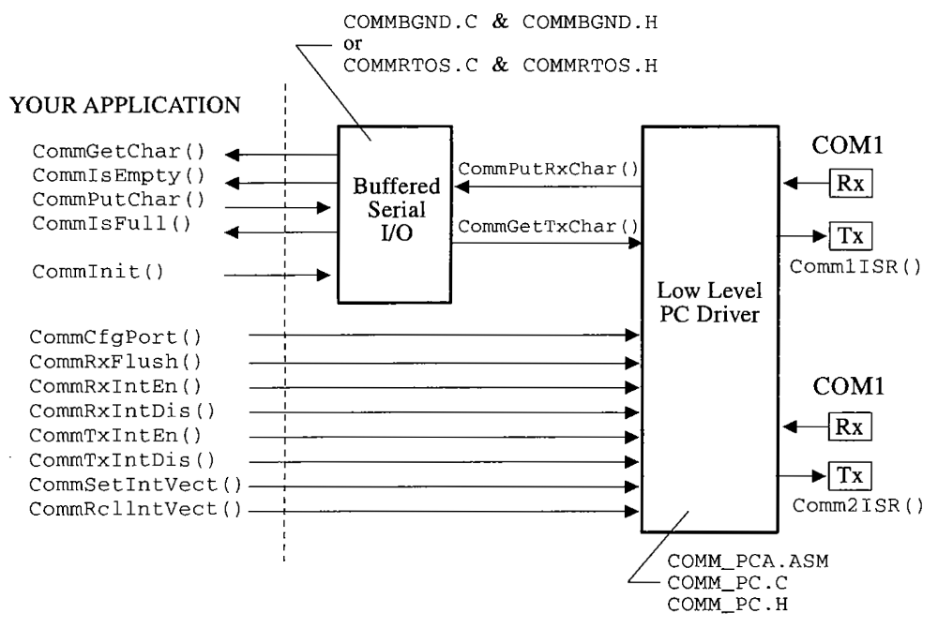
Diagrama en bloques de entrada/salida serial

Slide 12
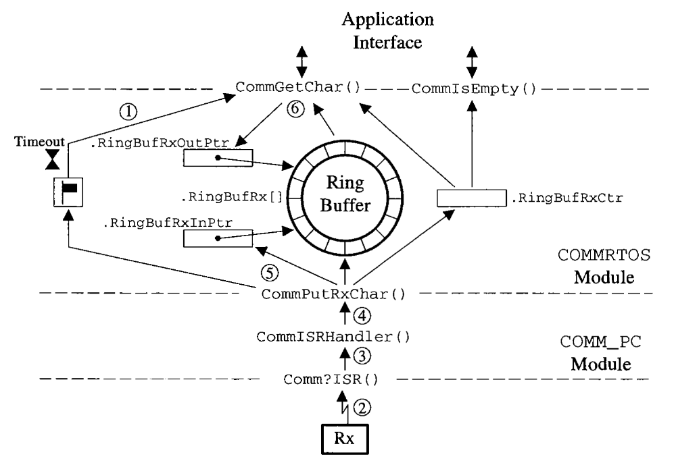
Recibiendo bytes

Slide 13
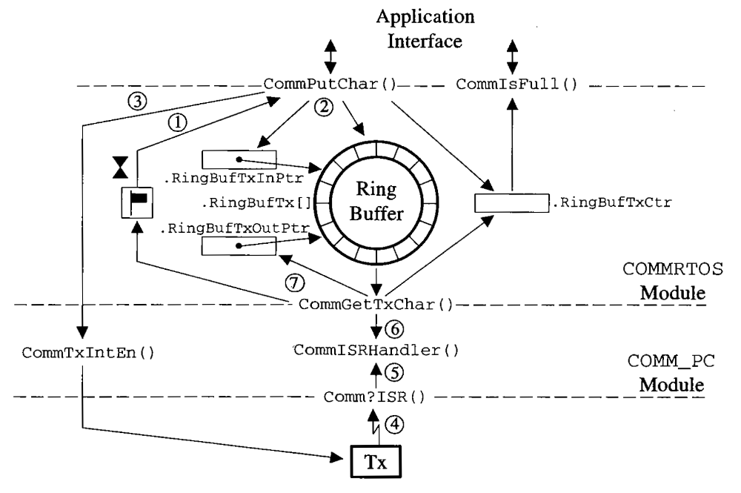
Transmitiendo bytes

